Slide 1


ESTRATEGIAS EN LA ATENCIÓN A PERSONAS CON PROBLEMAS CRÓNICO

Slide 2
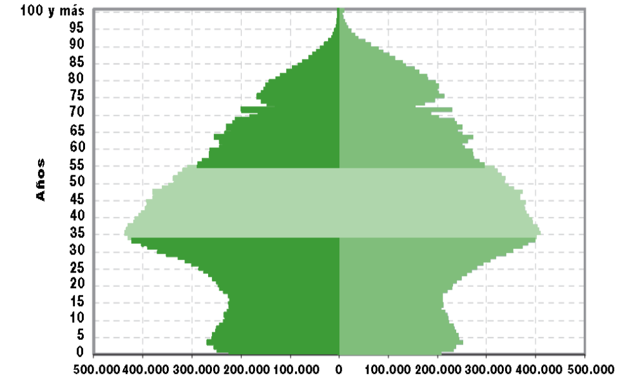
CAMBIOS DEMOGRÁFICOS
Población española según edad y sexo, 2011. (Fuente: Estrategia de la Cronicidad en el SNS)
Notes:
Aumento de la esperanza de vida y descenso de la natalidad. la población mayor de 64 años se duplicaría en 40 años, pasando a constituir el 31,9% de la población total de España en el año 2049.

Slide 3
CAMBIOS EPIDEMIÓLOGICOS
El envejecimiento → disminución de la capacidad funcional → mayor dependencia.
> vulnerabilidad a los cambios y a entornos desfavorables.
> Envejecimiento el peso de los procesos agudos sobre la morbilidad y la mortalidad = Procesos Crónicos.
Los cambios sociodemográficos, tecnológicos , culturales ,políticos y biológicos = modificación de las causas de enfermedad y muerte.
PATRÓN EPIDEMIÓLOGICO PREDOMINANTE = PATOLOGÍA CRÓNICA
Notes:
El envejecimiento se traduce en una disminución de la capacidad funcional del individuo que, si bien no implica intrínsecamente enfermedad, implica una mayor vulnerabilidad a los cambios y a entornos desfavorables. A medida que las personas se van haciendo mayores, el peso de los procesos agudos sobre la morbilidad y la mortalidad va disminuyendo, de manera que los procesos crónicos son cada vez más frecuentes

Slide 4
CAMBIO DE MODELO ASISTENCIAL
Nuestro sistema sanitario está ante una necesidad de un cambio de paradigma .En el área de Salud de Ibiza y Formentera apostamos por este cambio de paradigma. Para ello, necesitamos cambiar de modelo de atención.
ATENCIÓN FRAGMENTADA
EPISÓDICA Y REACTIVA
MODELO ORIENTADO HACIA LA ENFERMEDAD
ROL PROFESIONAL PATERNALISTA Y ROL DE LOS CIUDADANOS PASIVO
PRIORIDAD A LO TECNOLÓGICO
MODELO BIOMÉDICO,Y HOSPITALCENTRISTA
MODELO PRESENTE
ATENCIÓN HOLISTÍCA,INTEGRADA Y MULTIDISCIPLINAR
SALUTOGÉNESIS
ROL PROFESIONAL DE ACOMPAÑAMIENTO Y ROL DE LOS CIUDADANOS ACTIVO
EQUILIBRAR LOS ASPECTOS TECNOLÓGICOS Y HUMANISTÍCOS EN NUESTRA ATENCIÓN
MODELO BIOPSICOSOCIAL
MODELO FUTURO

Slide 5
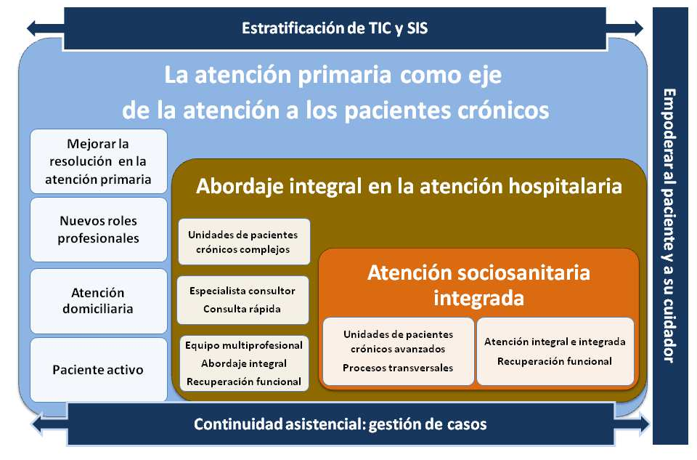
MAPA ESTRATEGICO DE ATENCIÓN A LA CRONICIDAD DEL SERVICIO DE SALUD DE LAS ISLAS BALEARES

Slide 6

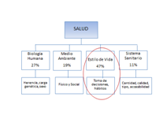


PREVENIR Y EVITAR LAS ENFERMEDADES CRONICAS.
CALIDAD DE VIDA COMPLEJIDAD
DETERMINANTES DE SALUD
ESTILOS DE VIDA
PROMOCION CON BASE COMUNITARIA. ACTIVOS EN SALUD
Las enfermedades crónicas puede ser evitadas y/o prevenidas
Notes:
FALTA PONER UNA BUENA NOTICIA LAS ENFERMEDADES CRONICAS SON PREVENIBLES Y EVITABLES

Slide 7
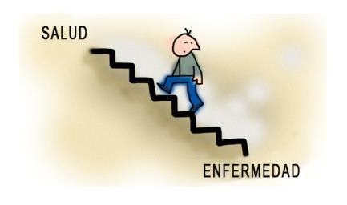
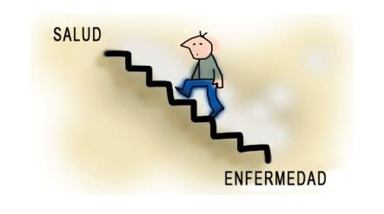
PROMOCIÓN DE SALUD CON BASE COMUNITARIA. ACTIVOS PARA LA SALUD
ACTIVO EN SALUD
. CUALQUIER RECURSO COMUNITARIO QUE ES CAPAZ DE GENERAR SALUD EN FORMA DE BIENESTAR A LA PERSONA
MODELO SALUTOGÉNICO (Aaron Antonovsky
Notes:
Este enfoque tiene el origen en el modelo salutogénico,3 desarrollado por el sociólogo Aaron Antonovsky a partir de la década de los años 70. Antonovsky hizo un estudio con mujeres que habían sido internadas en campos de concentración durante la II Guerra Mundial. Aunque estas mujeres tenían una salud peor que las que no habían pasado por esa vivencia, era sorprendente que el 29 % manifestaban tener una buena salud mental, a pesar de la experiencia tan traumática que habían vivido

Slide 8
¿PARA QUÉ TRABAJAR EN ACTIVOS EN SALUD?
Orientación comunitaria.
Visión de salud “ en positivo”.
Protagonismo recursos sanitarios Protagonismo recursos comunitarios.
Generar espacios intersectoriales.
Visibilizar los recursos comunitarios.
Prescribir activos en salud.

Slide 9

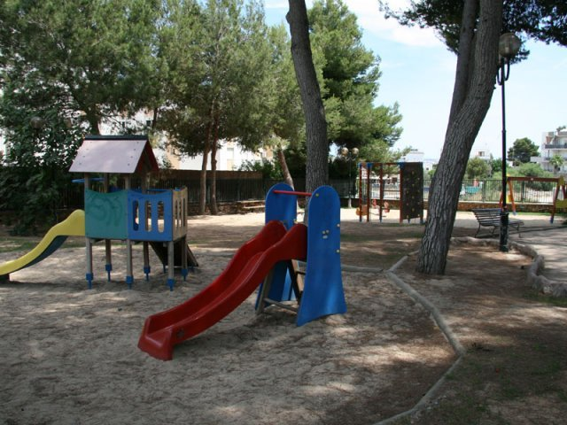
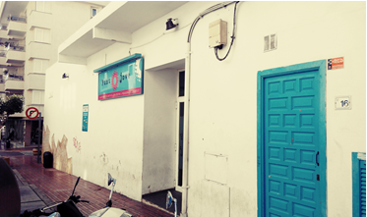
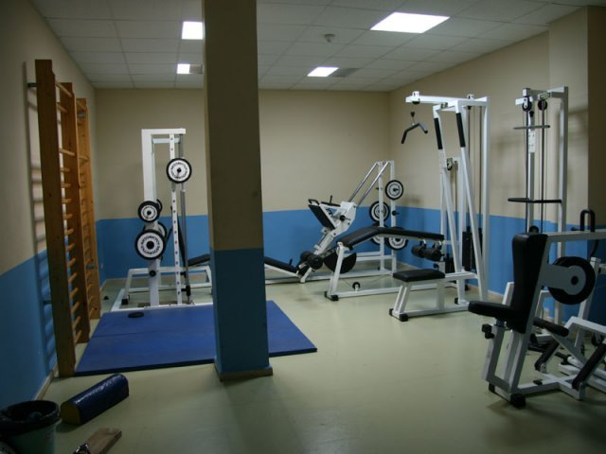
¿TIENE ACTIVOS EN SALUD EL MUNICIPIO DE SANTA EULALIA?

Slide 10
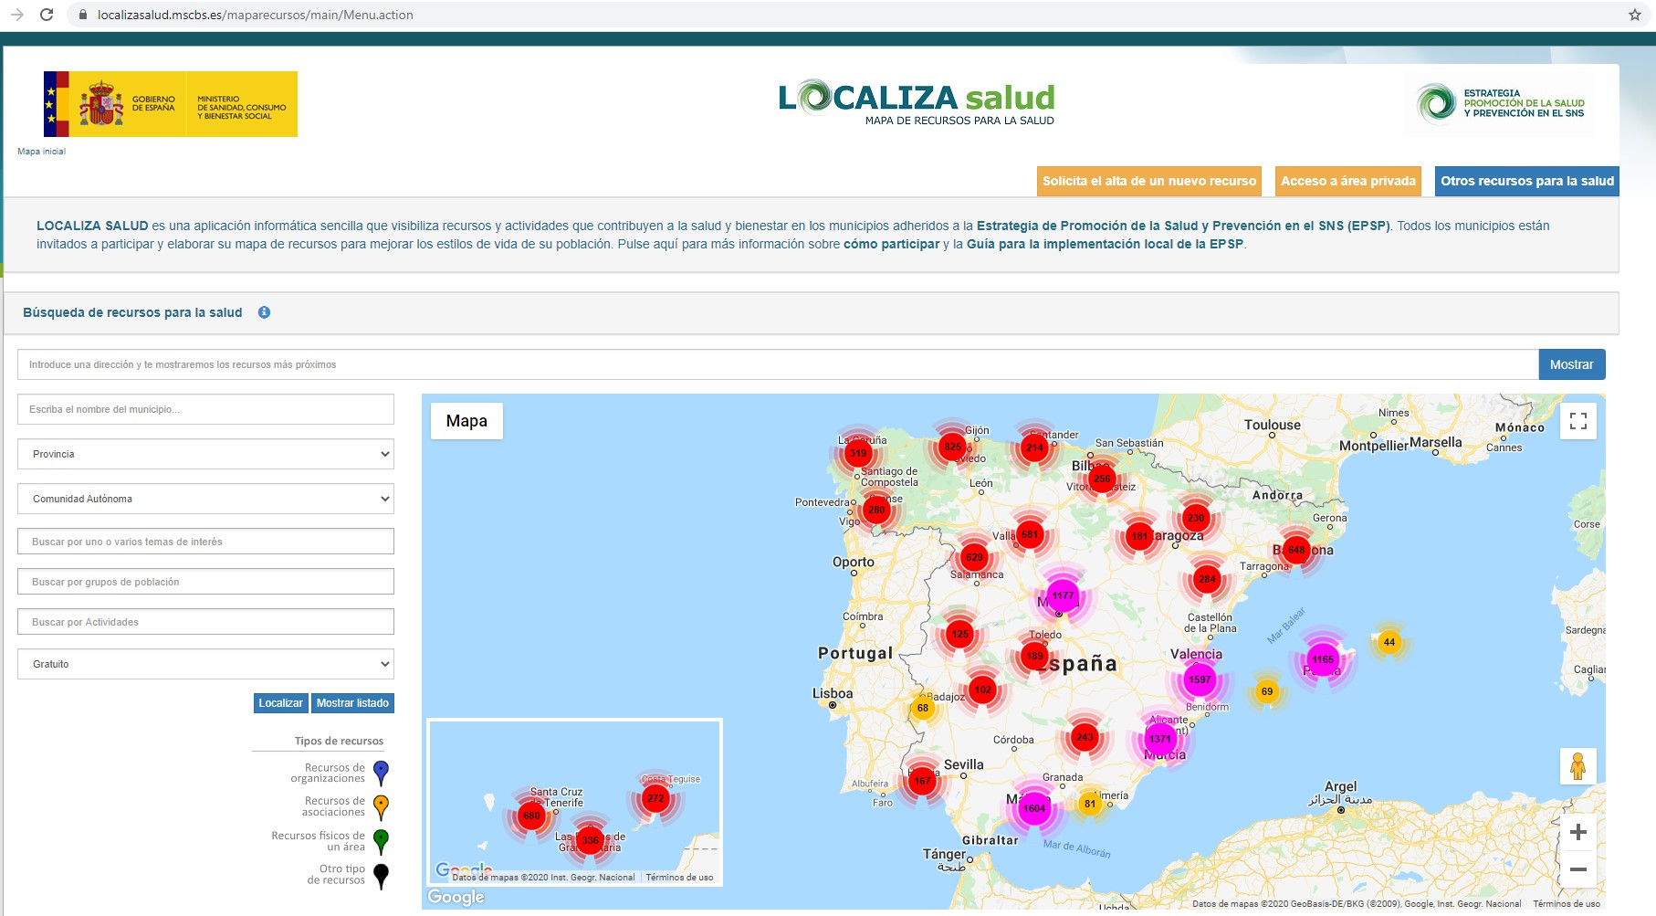

Slide 11
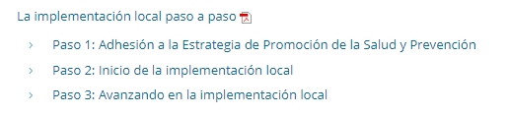
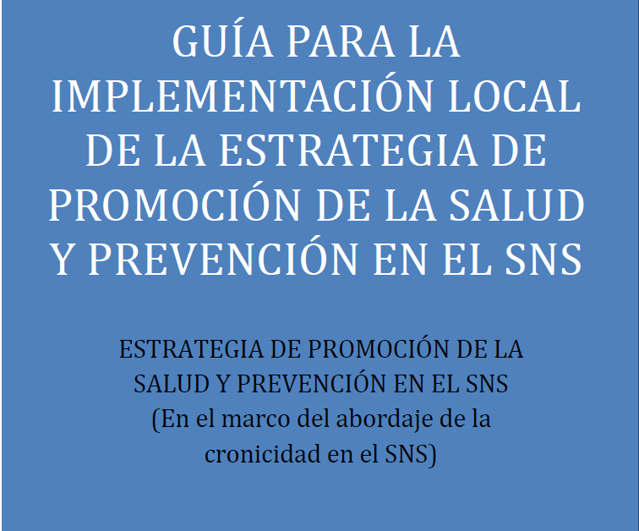
¿COMO ADHERIRSE A LA IMPLANTACIÓN DE SALUD LOCAL Y LA ESTRATEGIA DE PROMOCION DE LA SALUD Y PREVENCION EN EL SNS ?
TODA LA INFORMACIÓN ESTA

Slide 12
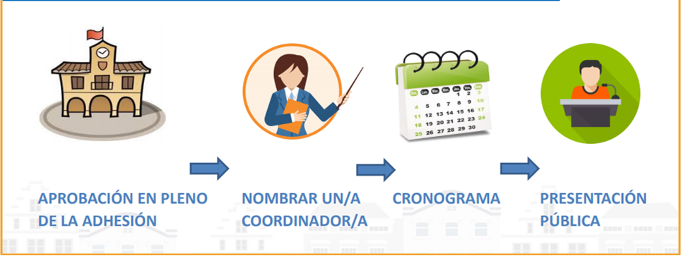
¿QUÉ TIENE QUE HACER UN MUNICIPIOS NO ADHERIDOS?.
PASO 1.LA ADHESIÓN DEL MUNICIPIO A LA EPSP .

Slide 13
MUNICIPIOS ADHERIDOS.
PASO 2.INICIO IMPLENTACIÓN LOCAL
CONSTITUIR LA MESA INTERSECTORIAL.
Formada por todas las concejalías del Ayuntamiento , sector salud y otros sectores
IDENTIFICACIÓN RECURSOS COMUNIITARIOS .
ACTIVOS EN SALUD

Slide 14
PASO 3: AVANZANDO EN LA IMPLEMENTACIÓN
Dar continuidad a las acciones
Avanzar: Identificar las políticas o programas de sectores relacionadas
Integrar la equidad en las actividades de promoción de la salud en el ámbito local
Analizar los recursos incluidos en el mapa e identificar los vacios existentes
Optimizar el uso por la ciudadanía de los recursos con más impacto en salud de acuerdo a la evidencia científica.
Reforzar el trabajo intersectorial

Slide 15
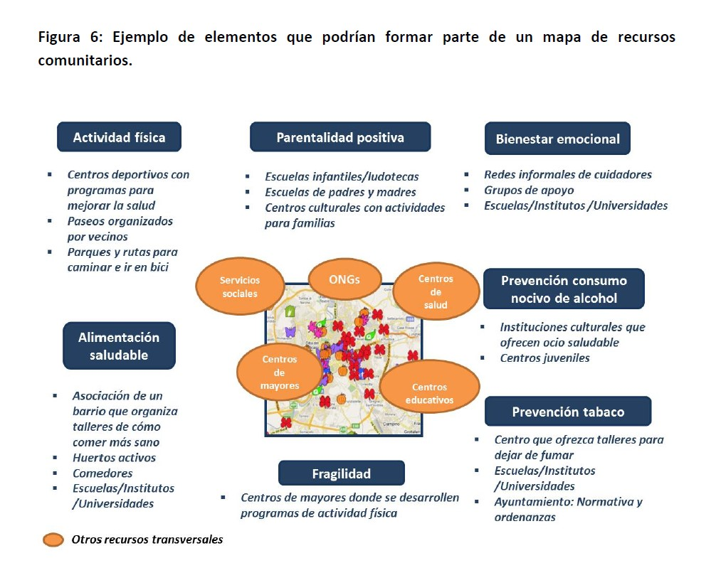

Slide 16
CRONOGRAMA
MARZO
PRESENTACIÓN A LOS TECNICOS DEL AYUNTAMIENTO DE STA EULALIA.
APROBACIÓN EN EL PLENO DEL AYUNTAMIENTO.
ADHESIÓN DEL MUNICPIO A LA EPSP.
CREACIÓN DE LA MESA INTERSECTORIAL.
PRESENTACIÓN DEL PROYECTO A LAS ASOCIACIONES DEL MUNICIPIO DE STA EULALIA.
MARZO-
ABRIL
OCTUBRE

Slide 17
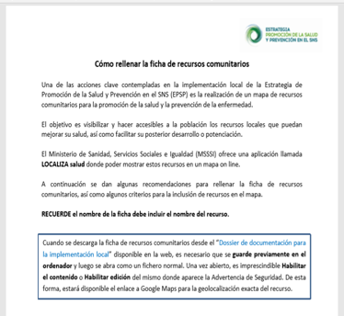

Slide 18


